Slide 1
WK5
Los monstruos
L.I: To use new vocabulary in sentences. Context: body.
SUCCESS CRITERIA:
I can say sentences using numbers, part of the body and adjectives.
I can listen and draw following a description.

Slide 2
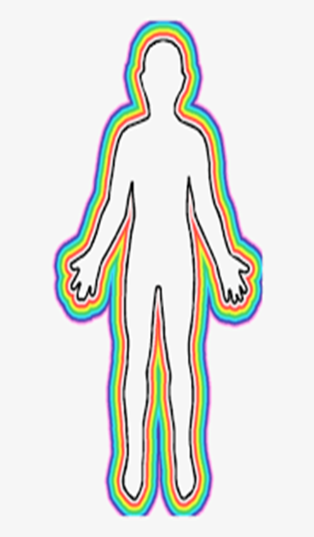
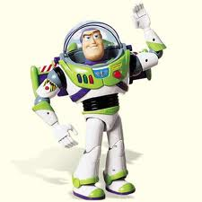
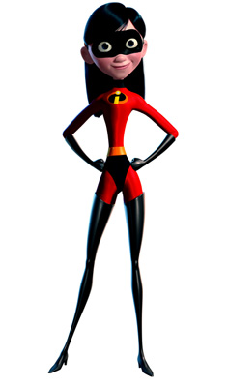
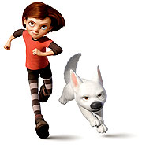
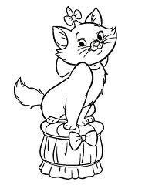
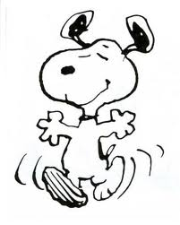
Listen and repeat as many times as needed. Remember to touch each part or the body as you say the word.
El Cuerpo
los hombros
los pies
la cabeza
las rodillas
la nariz
los ojos
las orejas
la boca
Notes:
Listen and repeat

Slide 3
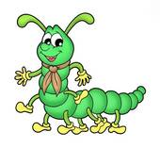
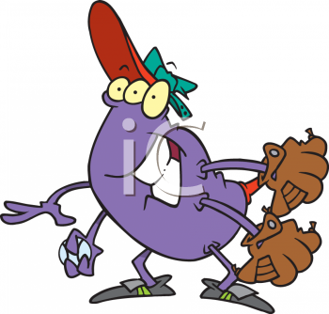
Tengo…/no tengo…=have/don’t have
2
3
1
Tengo+number+part of the body
Example: 1.-Tengo tres ojos.
2.-No tengo hombros.

Slide 4
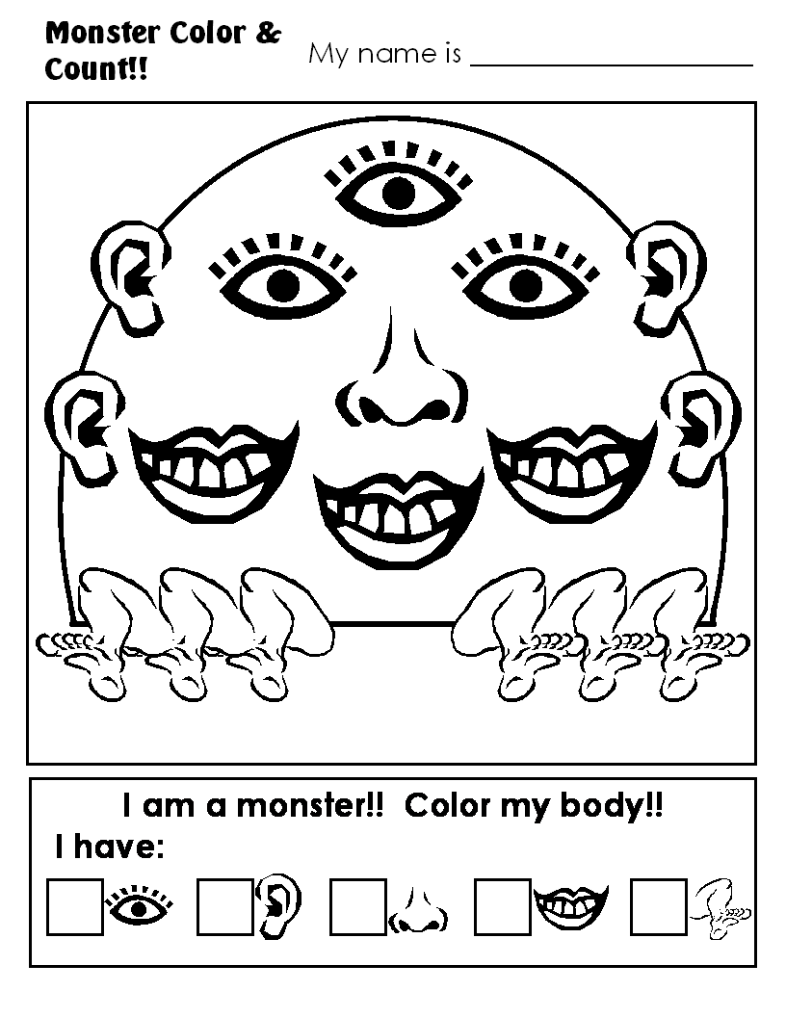
Escucha y dibuja el monstruo
Tengo una cabeza grande.
Tengo tres ojos.
Tengo cuatro orejas.
Tengo una nariz .
Tengo tres bocas .
Tengo seis pies .

Slide 5
El Monstruo
Tengo una cabeza grande.
Tengo tres ojos.
Tengo cuatro orejas.
Tengo una nariz .
Tengo tres bocas.
Tengo seis piernas .

Slide 6
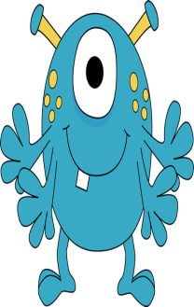
Dibuja un monstruo y describe:
Describe y dibuja:
Tengo+number+part of the body
Tengo una cabeza.
Tengo un ojo.
Tengo cuatro brazos.
Tengo dos piernas.
Brazo=arm

